Slide 1
驼研 · 信鉴
基于公告与财报多源结构化提取的上市公司信用风险预警智能体
2026 北京市大学生金融人工智能竞赛

Slide 2
三个现实难题
爆雷频发
大股东高比例质押
是埋在股价下的地雷
公告海量
数千家公司天天发公告
格式各异,人工读不过来
AI 会编数
直接问大模型
它可能一本正经地编数字

Slide 3
300 亿
康美药业造假爆雷
爆雷前,大股东的股票早已几乎全部质押
—— 信号就写在公告里,只是没人读得完

Slide 4
驼研·信鉴:公告进,预警出
质押公告 PDF
结构化提取
LLM + 校验重试
程序勾稽验算
错就自动打回
信用风险预警
红旗规则 R1-R9
历年财报数据
全程留痕 · 每个字段都能找回公告原文出处

Slide 5
选题一 | 公告数据结构化提取
双通道解析
文本层PDF
扫描件OCR
LLM 提取
按标准Schema
输出JSON
校验-重试
程序验算不过
自动打回≤3轮
质疑-裁决
两个AI
回原文互相监督
标准 JSON
12/12校验
逐字段溯源
提取员干活 · 质疑员挑刺 · 裁决员拍板
实测合力发现过“公告自己印错了”的数据矛盾

Slide 6
选题二 | 财报分析 · 九条红旗规则
R1 利润与现金流背离
R2 非经常性损益异常
R3 营收与利润背离
R4 业绩变脸
R5 持续亏损
R6 高杠杆
R7 利润含金量不足
R8 股东高比例质押
R9 质押到期压力
规则源自 Sloan 1996 · Beneish 1999 · Altman 1968 · 谢德仁等 2016 等经典研究
金色 R8 / R9 由选题一的公告提取结果直接驱动 —— 两个选题的咬合点

Slide 7
为什么敢信它的输出?
程序算数
公式全部由代码计算
AI 只解释,不碰数字
双源印证
同花顺 × 新浪
交叉核对,留痕落盘
全程留痕
每步可追溯
幻觉字段无处遁形

Slide 8
30 份未见公告 · 盲测数字
100%
跑通率
93.5%
校验项通过率
91.5%
字段溯源覆盖率
3 倍
文档级全过率
纯规则 20% → 本系统 60%

Slide 9
回到爆雷之前
2017 年报
R2 首次报警
2018 年报
R1 / R4 连续报警
2019.4
造假曝光
红色预警比爆雷早约 1-2 年
贵州茅台等健康公司:零误报

Slide 10
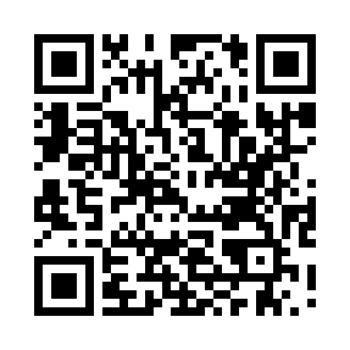
公告进,预警出
在线演示 · 扫码亲手体验
https://ai-competition-sziwvynrh9y4cmqqu3h3fu.streamlit.app

